Slide 1

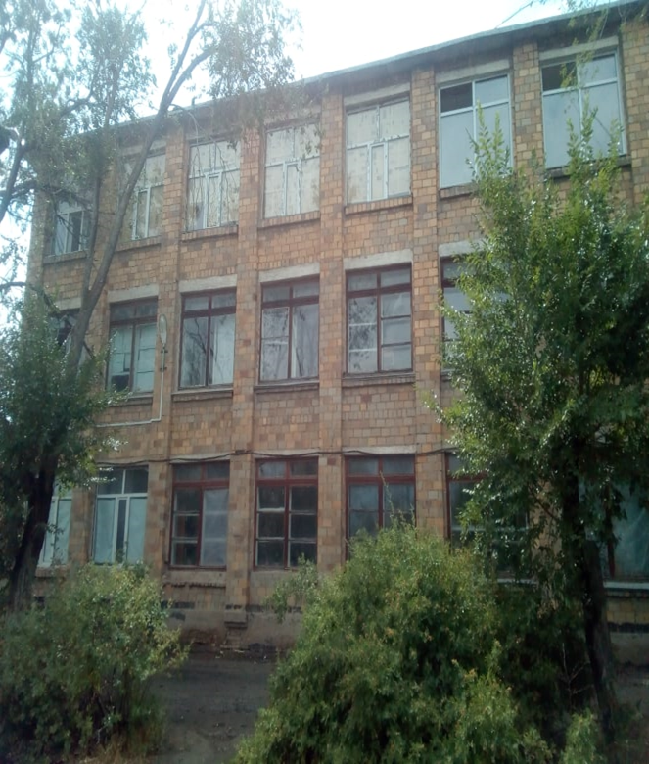
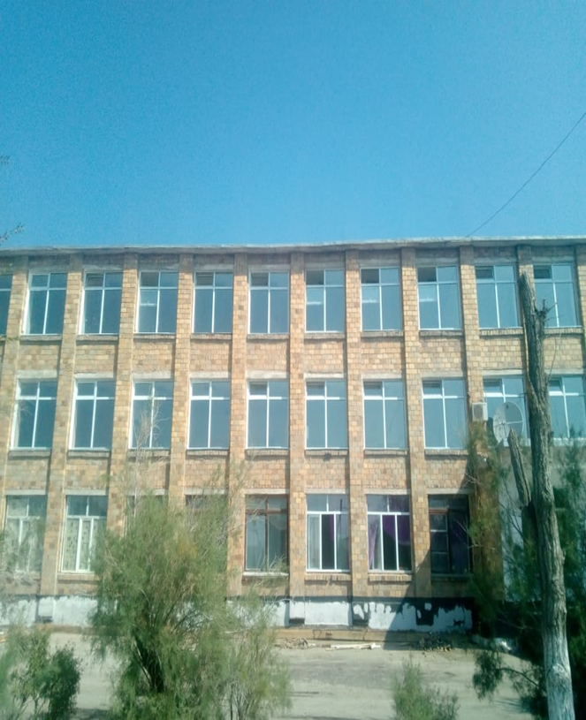
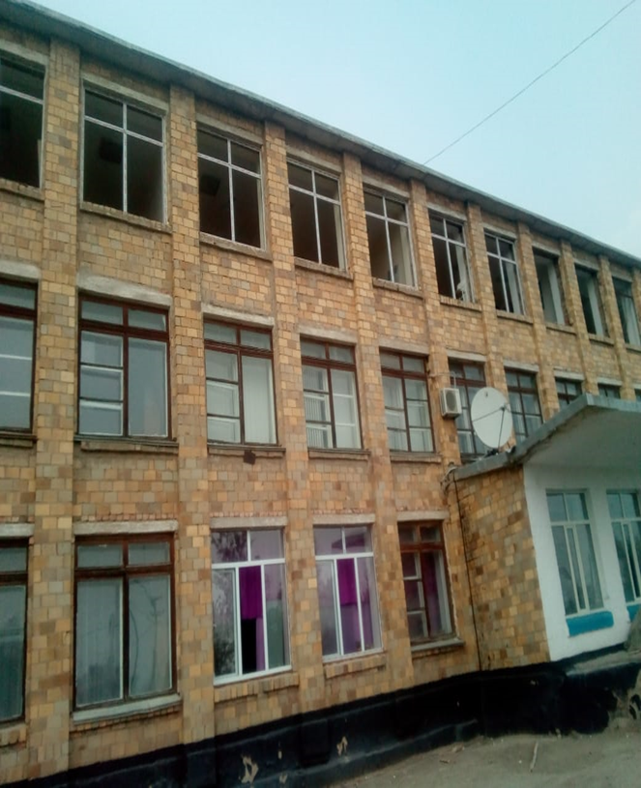
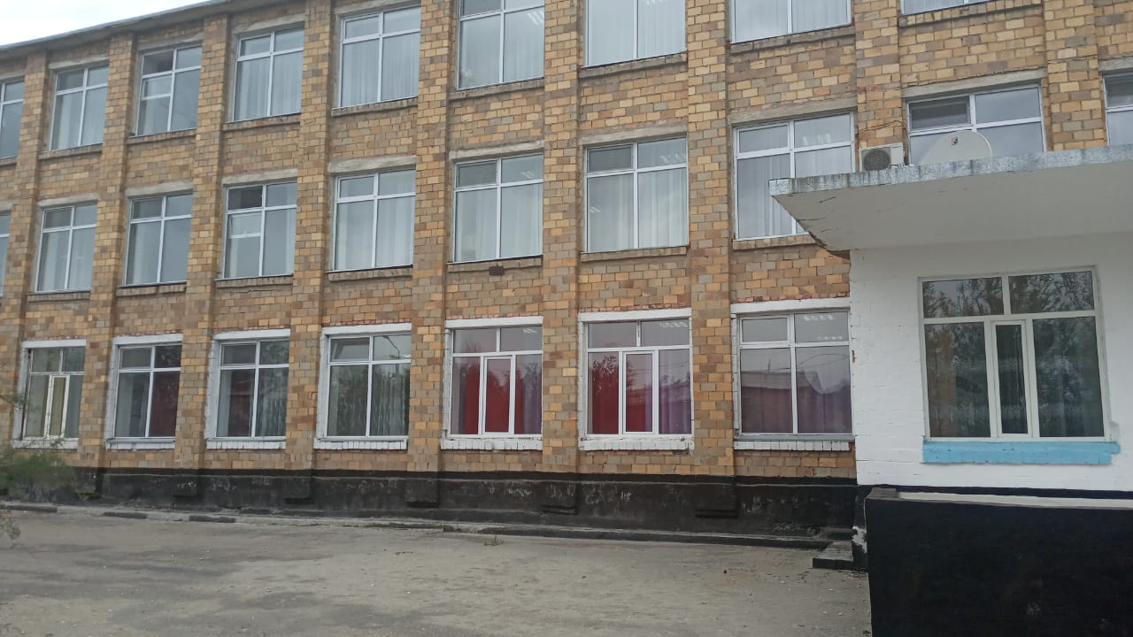
КГУ ОСШ №6 пос.Саяк
Наименование объекта
«ДО»
«ПОСЛЕ»
ТОО «Райс KZ» замена окон 14,611,800 тенге
1

Slide 2
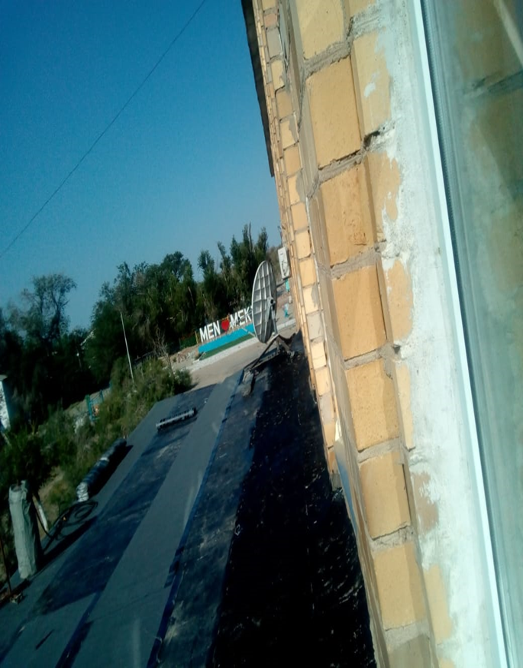
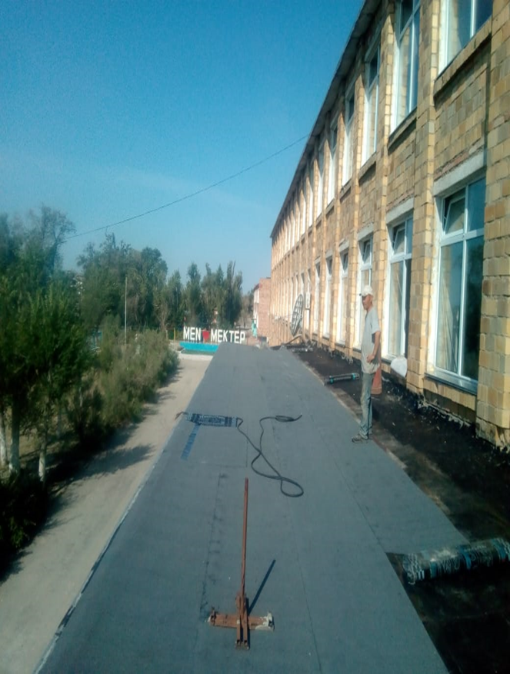
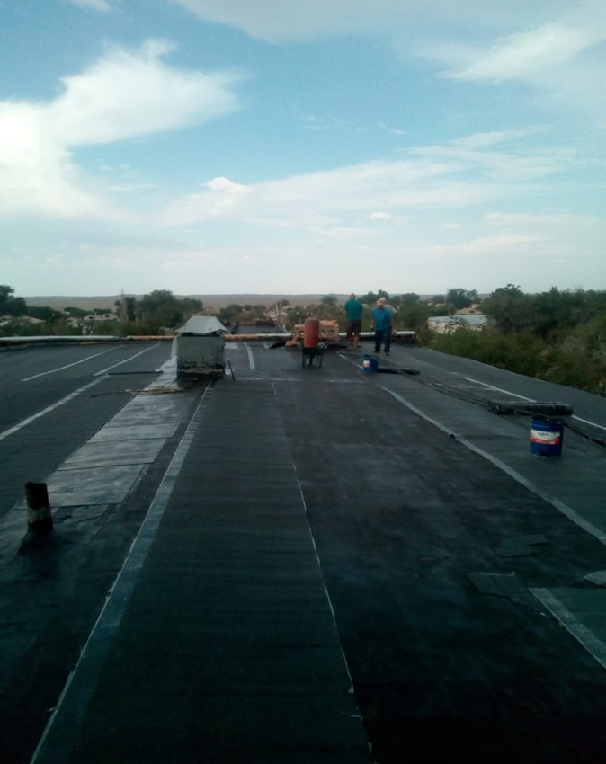
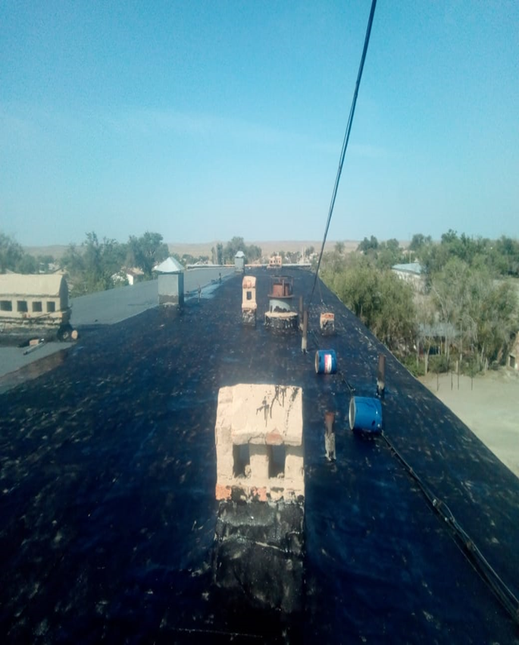
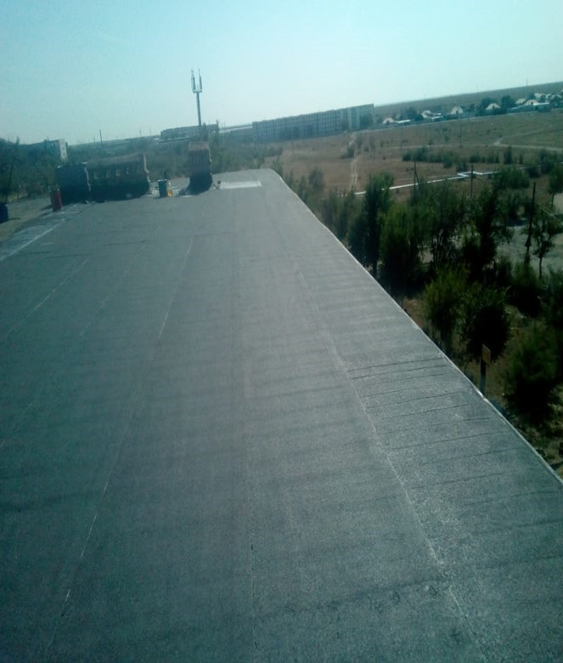
КГУ ОСШ №6 пос.Саяк
Наименование объекта
«ДО»
«ПОСЛЕ»
ТОО «Евразия» Строй Монтаж кровля 1709,8 м2, 7,758,589,44 тенге
2

Slide 3
Характеристика
КГУ «Общеобразовательная средняя школа №6 пос.Саяк»
 | Год ввода и эксплуатацию | 1969
2 | Проектная мощность | 620
3 | Тип здания | Типовое, 3-х этажное
4 | Общая площадь | 3071,1 м2
5 | Язык обучения | Смешенный
6 | Кол-во учащихся | 424
7 | 1-4 классы | 171
8 | 5-9 классы | 216
9 | 10-11 классы | 37
10 | Кол-во класс-комплектов | 30
11 | 1-4 классы | 11
12 | 5-9 классы | 15
13 | 10-11 классы | 4
14 | Предшкола | 3 группы – 32 детей
15 | Сменность занятии | 2
16 | Ремонт | 2019г. – 7758589,44 т.т. ТОО Евразия Строй Монтаж ремонт кровля 1709,8м 2 2019г. – 14611800,0 т.т. ТОО «Райс KZ»замена окон
17 | Бюджет | 2018г-521350,00 т.т 2019г.-798510-00 т.т. 2020г. – 855075-00 тг.

